Slide 1
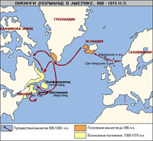
КТО ТАКИЕ ВАРЯГИ?
В IX —XI веках в городах и селениях Западной Европы было неспокойно. Жители дрожали от страха и с наступлением темноты поплотнее закрывали двери домов и ставни на окнах. Повсюду с суеверным ужасом произносили слово «норманны» — «северные люди». В церквях молились: «От неистовства норманнов избави нас, Господи!» К берегам Англии, Франции и Германии подходили парусные корабли с резными изображениями драконьих голов.
Чупров Л.А. МОУ СШ №3 с. К-Рыболов Ханкайского района Приморского края высшая категория.

Slide 2
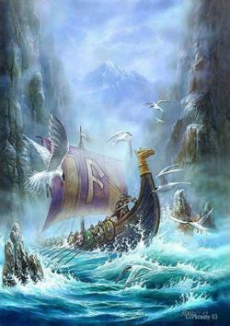
КТО ТАКИЕ ВАРЯГИ?
На них приплывали дерзкие норманны, вооруженные боевыми топорами, копьями и мечами. Они так стремительно нападали на мирные селения и монастыри, что жители не успевали даже опомниться. Норманны беспощадно жгли дома, убивали непокорных, захватывали пленников и добычу и увозили с собой за море, в Данию, Швецию и Норвегию. В Скандинавии норманнов называли викингами.

Slide 3
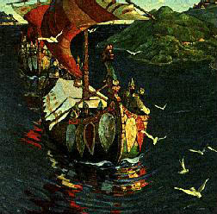
КТО ТАКИЕ ВАРЯГИ?
Жизнь в Северной Европе была в ту пору бедной и суровой, почвы - скудными, так что и людям, и скоту прокормиться было трудно. Припасов, сделанных осенью, не всегда хватало до весны. Оставалась надежда на море, которое всегда выручало, или можно было поживиться за счет соседей. И находились отчаянные смельчаки, которые отправлялись в чужие земли на поиски богатства и приключений. Но викинги занимались не только разбоем и грабежом — были они и умелыми купцами, везли за море домотканые изделия, пушнину, да еще то добро, которое захватывали во время военных набегов.

Slide 4
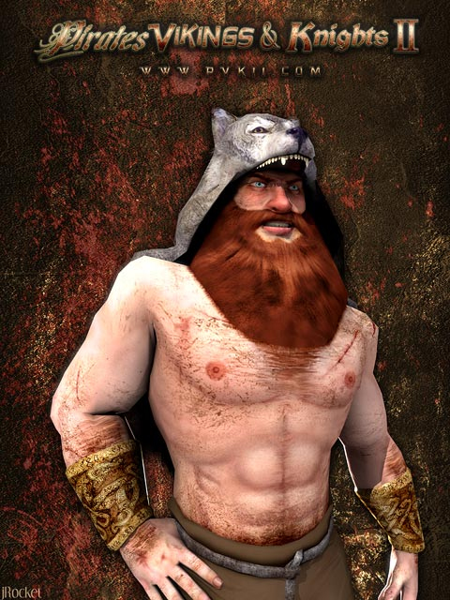
КТО ТАКИЕ ВАРЯГИ?
Пути викингов в богатые страны Востока и Средиземного моря шли через славянские земли. Здесь их стали называть варягами, то есть «пришлыми», «наемниками, давшими клятву верности». И нередко случалось, что варяги оставались жить на чужбине, в славянской земле.

Slide 5
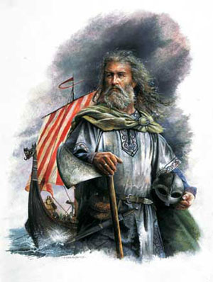
КТО ТАКИЕ ВАРЯГИ?
Здесь они, бывало, поступали на службу к местным князьям: сильных и бесстрашных воинов охотно брали в дружины. Осевшие на славянских землях варяги постепенно растворялись среди местного славянского населения, как вода в молоке. Их дети и внуки уже почти ничем не отличались от славян

Slide 6
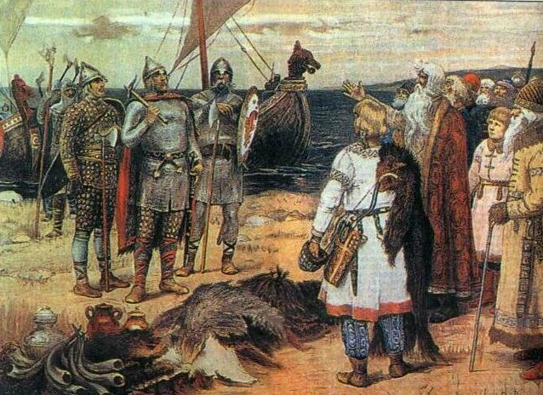
КТО ТАКИЕ ВАРЯГИ?
В северном славянском поселении Ладога для варягов начинался долгий торговый путь. Он проходил через леса и равнины. Здесь, вдали от моря, они остерегались нападать на мирное население и грабить его, так что славяне, хотя и не любили варягов, но не боялись их, в отличие от жителей Западной Европы. А скоро время набегов прошло, завязались прочные торговые связи, выгодные обеим сторонам

Slide 7
КТО ТАКИЕ ВАРЯГИ?
Балтийское
море
Ладожское озеро
Выборг
Вдоль торгового пути «из варяг в
греки», как бусины на нитку, были
«нанизаны» города, вокруг
которых и объединялись земли
восточных славян. По Древней
Руси проходило два важных
ответвления Великого торгового
пути: по долинам Волги и по
Днепру.
Ну а чем же торговали славянские
купцы? Мехами, продуктами
земледелия, садоводства и лесного
промысла, прежде всего медом и
воском, рыбой, моржовой костью,
орудиями труда, солью,
украшениями и, конечно, оружием.
Особенно прибыльной была
торговля мехами, шкурами и
кожами.
Стокгольм
Санкт Петербург
Новгород
Таллин
Смоленск
Киев
Черное море
Одесса
Варна
Стамбул
Афины

Slide 8
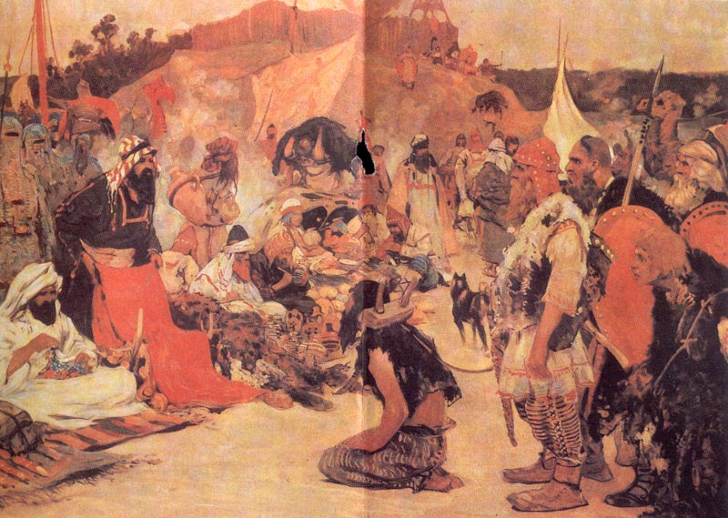
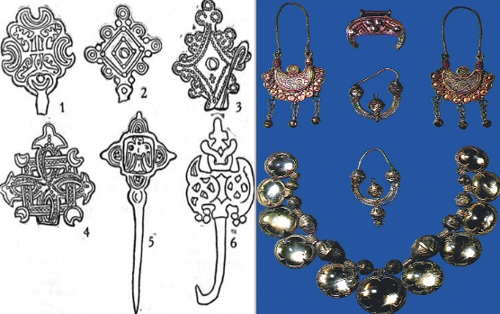
КТО ТАКИЕ ВАРЯГИ?
Меха горностая, соболя, куницы, рыси, бобра ценились очень высоко. Пушнина была основным богатством северных краев, а на Востоке, да и на Западе меха считались предметом роскоши. В дальние страны везли меха и шкуры, а на местных рынках торговали кожами. Они шли на изготовление обуви, ремней и других важных хозяйственных предметов. Большой интерес проявляли князья и знать и к янтарю — золотистому прозрачному камню. Из него делали украшения, бусы и очень популярные в ту пору обереги-амулеты. Но больше всего вывозили из русских земель рабов — пленников, добычу княжеских дружин. Их часто покупали арабские правители-халифы.

Slide 9
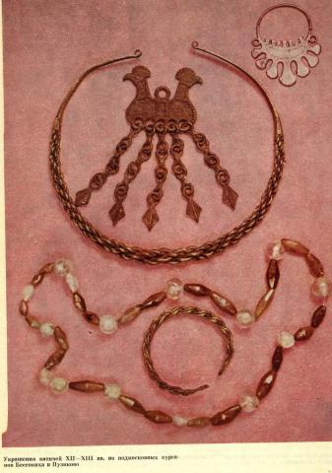
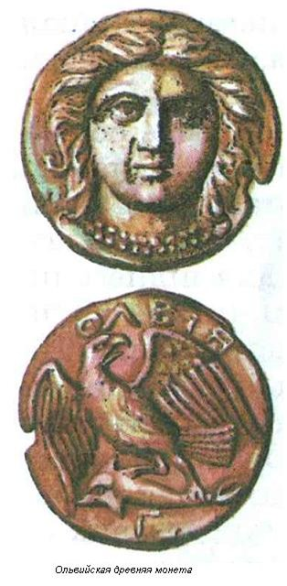
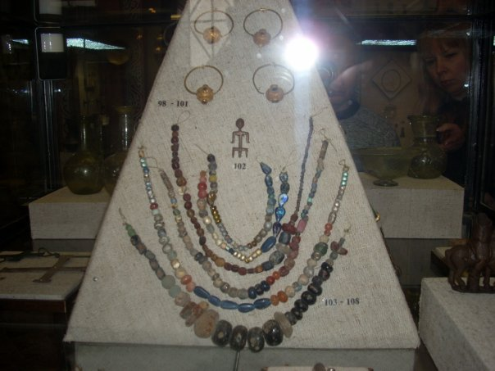
КТО ТАКИЕ ВАРЯГИ?
А как в ту далекую пору расплачивались за товары? Денег тогда не было. Платили разными украшениями: стеклянными, хрустальными или янтарными бусами, да еще золотыми или серебряными гривнами — шейными украшениями, кольцами, браслетами. Расплачивались также полотняными платочками, сотканными славянскими женщинами.

Slide 10
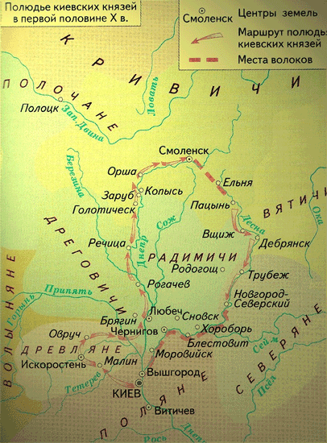
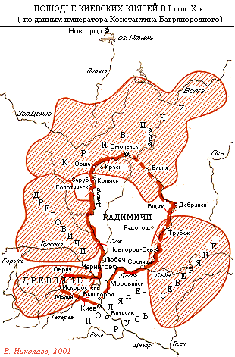
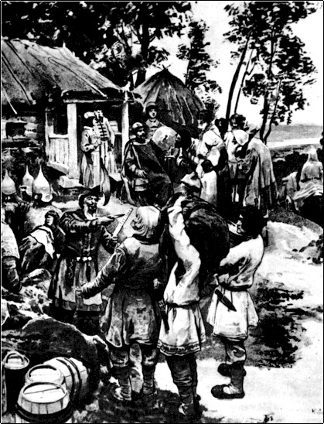
КТО ТАКИЕ ВАРЯГИ?
Слово «платить» во всех славянских языках образовано от слова «полотно», «платок». Славянские купцы успешно торговали и на заморских рынках. А князья со своими боевыми дружинами охраняли торговые пути, которые вели к этим рынкам. Они объезжали подвластные им земли и собирали дань — это называлось полюдьем. Процветали торговые пути, и богатели славянские города: большая часть их стояла на этих путях. Самыми крупными стали Киев и Новгород.

Slide 11
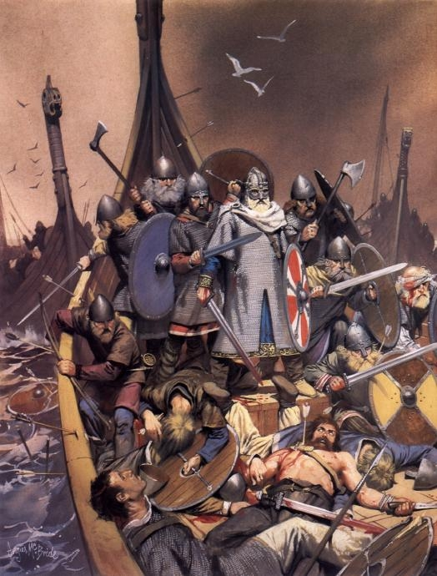
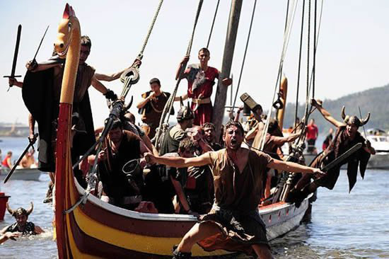
КТО ТАКИЕ ВАРЯГИ?
В мире заговорили о русах. Но кто же такие эти русы, руссы или росы? Откуда взялся этот народ? Уж не скандинавы ли это, которые называли себя вэрингами-варягами, данами и русами? Возможно, так оно и есть, хотя точно объяснить происхождение названия «русь» невозможно. Оно восходит к древним скандинавским словам со значением «гребец, участник похода на гребных судах».

Slide 12
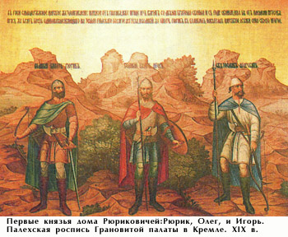
КТО ТАКИЕ ВАРЯГИ?
Считается, что русью назывались дружины первых князей, которые состояли главным образом из варягов. С этими-то дружинами название Русь и распространилось на подвластные князьям земли славян. Вполне вероятно, что русы происходили из северной Швеции. Финны и сейчас называют Швецию Руотси — «Русь». Считается, что скандинавские имена носили и первые русские князья: Рюрик, Олег, Игорь, Ольга, Аскольд.

Slide 13
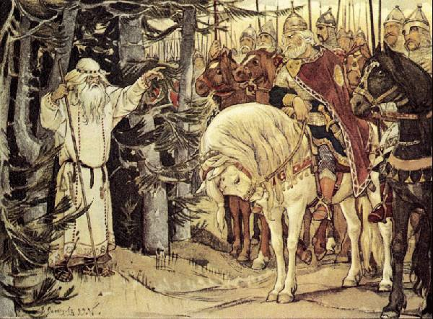
О чем говорят археологические находки:
К IX веку установились первые связи восточнославянских племен со скандинавами;
На участках Волжского и Днепровского торговых путей, где в IX веке встречаются лишь отдельные скандинавские погребения, в X веке варяги составляли не менее 13% населения;
Норманны входили в социальную верхушку Древней Руси и и сильно различались друг от друга по богатству и положению в обществе;
Отношения между восточными славянами и норманнами охватывали самые разные стороны жизни в Древней Руси: это и торговля с Востоком и Западом, и совместные военные походы, и развитие ремесла, и внутренняя торговля.

Slide 14
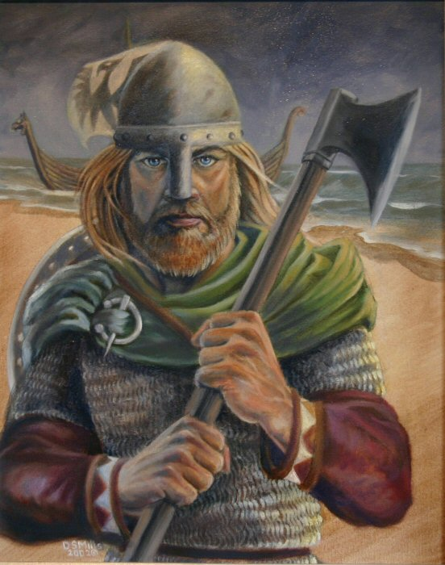
В твой исторический словарь
ВИКИНГИ - (норманны), морские разбойники, выходцы из Скандинавии, совершавшие в 9–11 вв. походы протяженностью до 8000 км, может быть, и на большие расстояния. Эти дерзкие и бесстрашные люди на востоке достигали границ Персии, а на западе – Нового Света
Слово “викинг” восходит к древненорвежскому “викингр”. Относительно его происхождения у историков существует ряд версий, наиболее убедительная из которых возводит его к “вик” – фиорд, бухта.

Slide 15
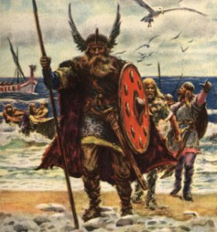
КТО ТАКИЕ ВАРЯГИ?
Слово “викинг” (букв. “человек из фиорда”) применялось для обозначения разбойников, которые действовали в прибрежных водах, прячась в укромных бухтах и заливах. В Скандинавии они были известны задолго до того, как приобрели дурную славу в Европе. Французы называли викингов норманнами или различными вариантами этого слова (норсманны, нортманны – букв. “люди с севера”); англичане всех скандинавов без разбора называли датчанами, а славяне, греки, хазары, арабы именовали шведских викингов русью или варягами.

Slide 16
Задание для самостоятельного исследования.
1. Познакомься с тем как представлены в учебнике позиции «норманистов» и «антинорманистов».
2. В чем сущность «норманнской теории»?
3. Что Вам известно об «антинорманизме»?
4. Почему острейшая борьба по вопросу о создании древнерусского государства разгорелась в второй половине XVIII века? (Обрати внимание – лагерь антинорманистов возглавил великий русский ученый М.В.Ломоносов.)
5. Каков современный подход к проблеме происхождения государства у славян?

